Slide 1
Matemáticas Fundamentales
Semana 2: Ecuaciones, desigualdades y valor absoluto

Slide 2
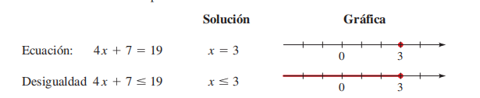




ECUACIONES
DESIGUALDADES
Una ecuación es una afirmación de que dos expresiones algebraicas son iguales.
Cuando se igualan entre sí dos expresiones algebraicas, y al menos una de ellas contiene una variable, entonces la proposición matemática es una ecuación en una variable
Resolver una desigualdad que contenga una variable significa hallar todos los valores de la variable que hagan verdadera la desigualdad. A diferencia de una ecuación, una desigualdad por lo general tiene un infinito de soluciones, que forma un intervalo o una unión de intervalos en la recta real. La siguiente ilustración muestra el modo en que una desigualdad difiere de su ecuación correspondiente:
$$\frac{2}{x+3}−\frac{x}{x−1}=5 ,$$
$$\sqrt{x−3}=4 ,$$
$$\frac{1}{2}−3x≤\frac{5}{2}$$
$$3x^{2}−7≤6x+8$$

Slide 3
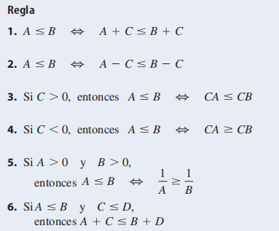
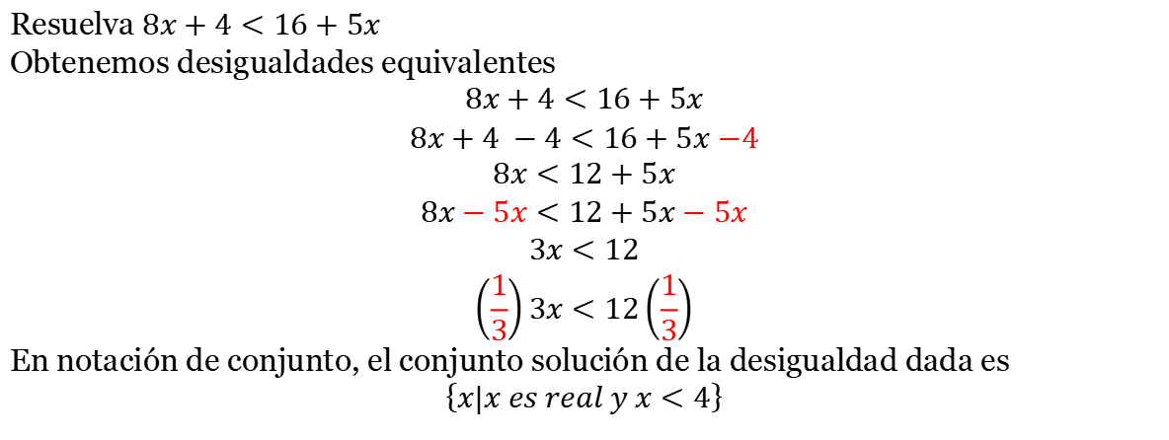
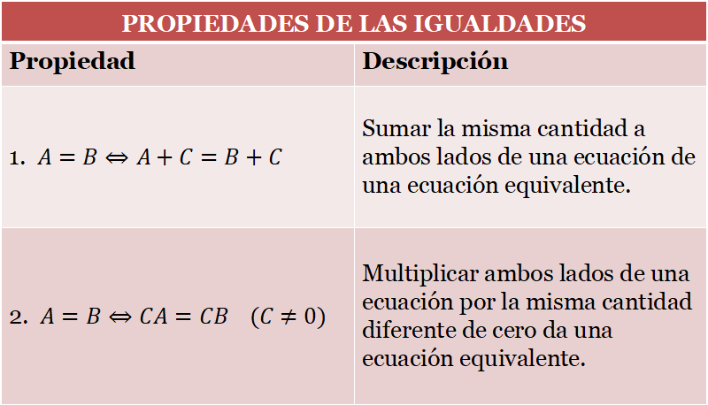
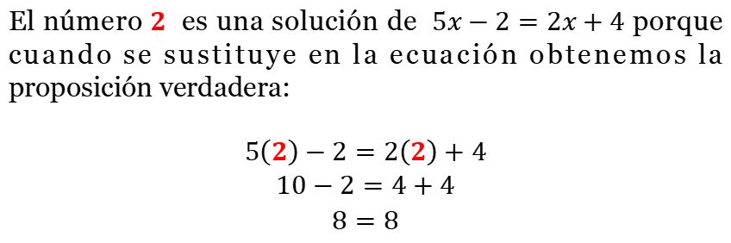
EJEMPLO
ECUACIONES
DESIGUALDADES
El número $2$ es una solución de $5x−2=2x+4$ porque cuando se sustituye en la ecuación obtenemos la proposición verdadera:
$$5\left(2\right)−2=2\left(2\right)+4$$
$$10−2=4+4$$
$8=8$
Resuelva $8x+4<16+5x$
Obtenemos desigualdades equivalentes
$$8x+4<16+5x$$
$8x+4 −4<16+5x$ $−4$
$$8x<12+5x$$
$$8x−5x<12+5x−5x$$
$$3x<12$$
$$\left(\frac{1}{3}\right)3x<12\left(\frac{1}{3}\right)$$
En notación de conjunto, el conjunto solución de la desigualdad dada es
$$\left\{x|x es real y x<\left.4\right\}\right.$$
Dos ecuaciones son equivalentes si tienen las mismas soluciones. Para resolver una ecuación, hallamos una ecuación equivalente más sencilla que tenga soluciones que se determinan fácilmente.
PROPIEDADES DE LAS IGUALDADES
Propiedad | Descripción
1. $A=B⇔A+C=B+C$ | Sumar la misma cantidad a ambos lados de una ecuación de una ecuación equivalente.
2. $A=B⇔CA=CB (C≠0)$ | Multiplicar ambos lados de una ecuación por la misma cantidad diferente de cero da una ecuación equivalente.

Slide 4
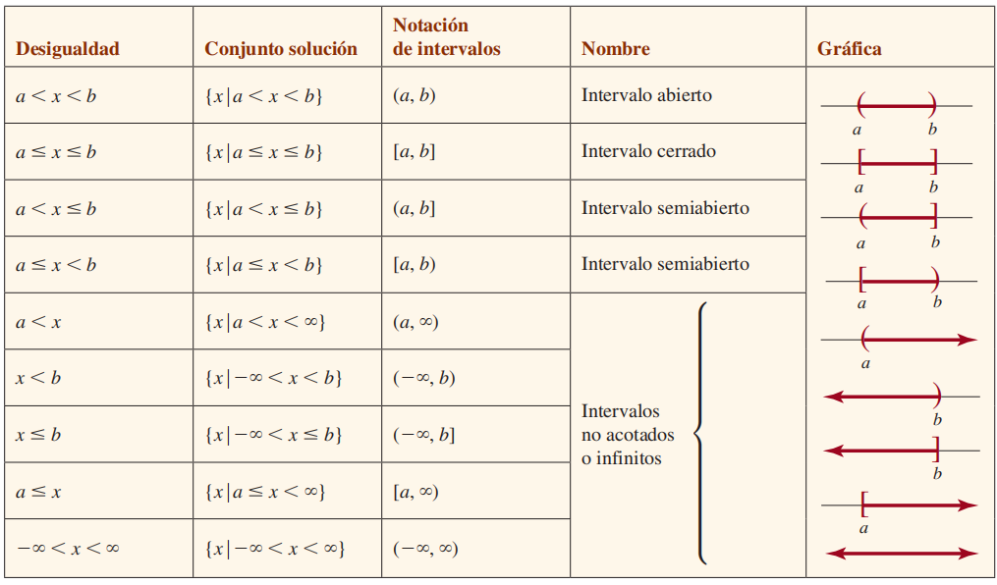
DESIGUALDADES E INTERVALOS

Slide 5



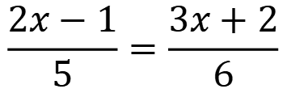


Ejemplos:
1. Resuelva las siguientes ecuaciones:
Resuelva las siguiente desigualdad lineal:
$$5x−1=3x+7$$
$$3x<9x+4$$
$$\frac{2x−1}{5}=\frac{3x+2}{6}$$
$$\frac{1}{2}−3x≤\frac{5}{2}$$
$$3(x+3)=x+5$$
$$\frac{1}{3}x+4<\frac{3}{4}−6x$$
$$3x−7≤6x+8$$

Slide 6
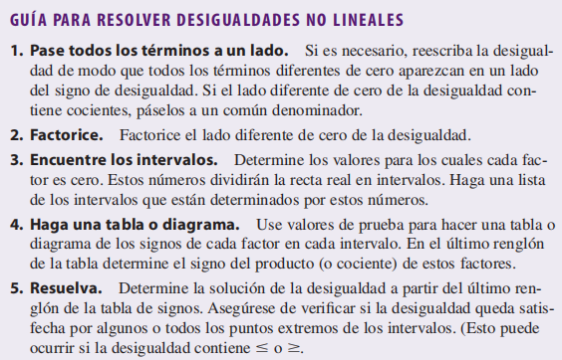
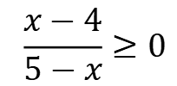

Desigualdades NO lineales
$$x^{2}<5x−6$$
$$\frac{x−4}{5−x}≥0$$

Slide 7
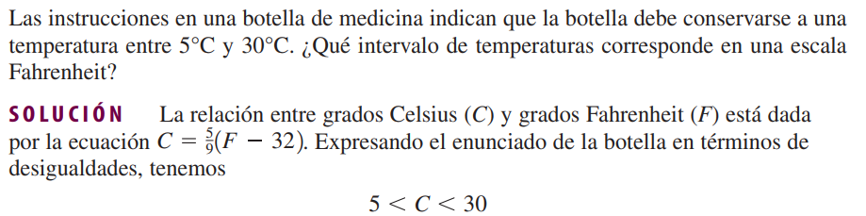
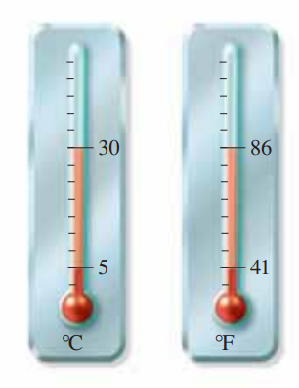
Ejemplo:

Slide 8
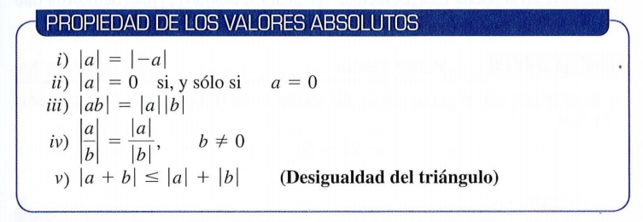
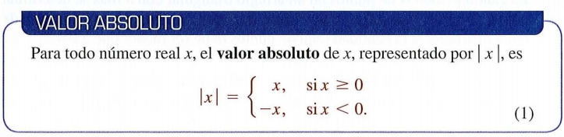
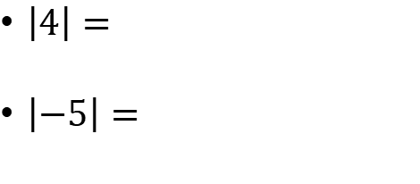
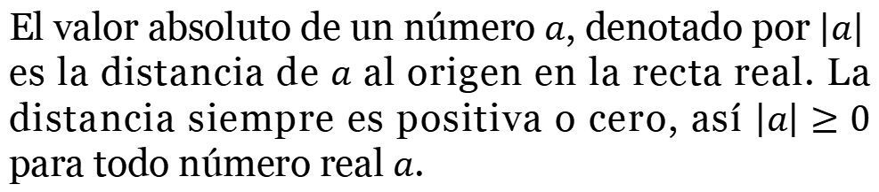
VALOR ABSOLUTO
El valor absoluto de un número $a$, denotado por $\left|a\right|$ es la distancia de $a$ al origen en la recta real. La distancia siempre es positiva o cero, así $\left|a\right|≥0$ para todo número real $a$.
PROPIEDADES
Ejemplos:
$\left|4\right|=$
$\left|−5\right|=$

Slide 9
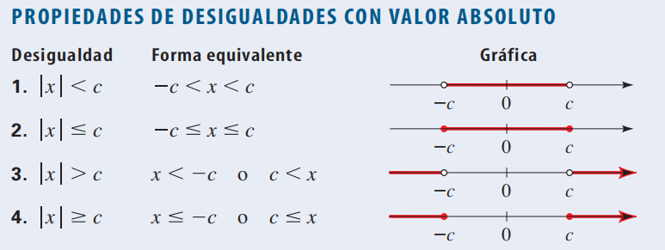



Desigualdades con Valor Absoluto
$\left|\frac{x−1}{3}\right|≤2$
$\left|2x+1\right|≥3$
$8−\left|2x−1\right|≥$6

Slide 10
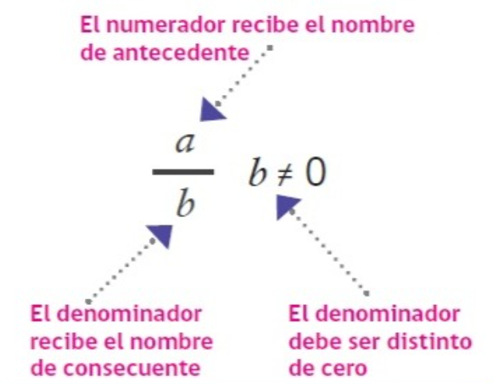
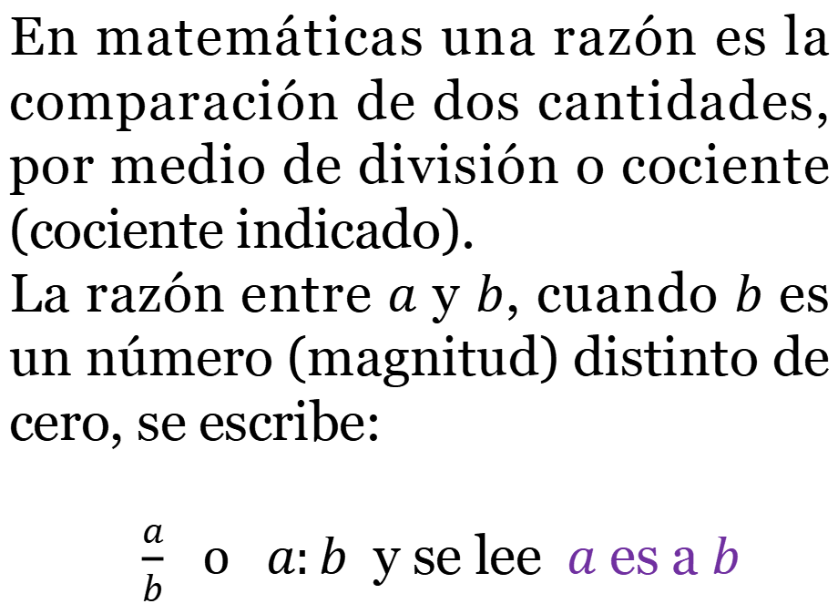
¿QUÉ ES UNA RAZÓN?
En matemáticas una razón es la comparación de dos cantidades, por medio de división o cociente (cociente indicado).
La razón entre $a$ y $b$, cuando $b$ es un número (magnitud) distinto de cero, se escribe:
$\frac{a}{b}$ $o a:b$ y se lee $a$ es a $b$

Slide 11
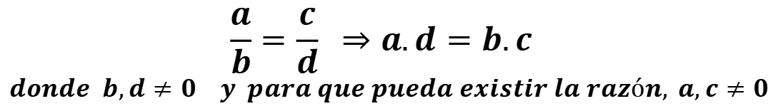
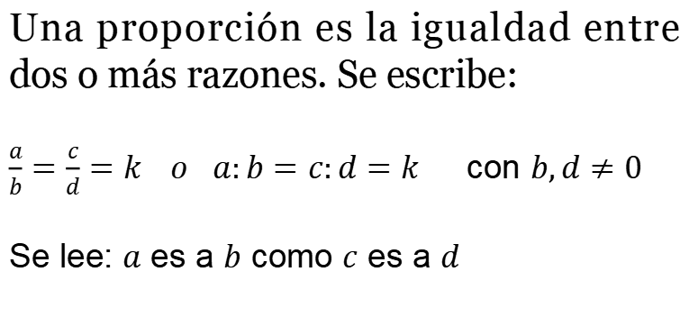
¿QUÉ ES UNA PROPORCIÓN?
Teorema Fundamental de las Proporciones
Una proporción es la igualdad entre dos o más razones. Se escribe:
$\frac{a}{b}=\frac{c}{d}=k$ $o$ $a:b=c:d=k$ con $b,d≠0$
Se lee: $a$ es a $b$ como $c$ es a $d$
En una proporción, el producto de los extremos es igual al producto de los medios:
$$\frac{a}{b}=\frac{c}{d} ⇒a.d=b.c$$
$$donde b,d≠0 y para que pueda existir la razón, a,c≠0$$

Slide 12
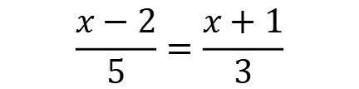


Ejemplos:
Encuentre el valor de $x$:
$$\frac{x}{63}=\frac{5}{9}$$
$$\frac{x−2}{5}=\frac{x+1}{3}$$

Slide 13
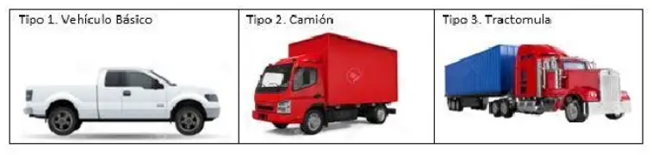



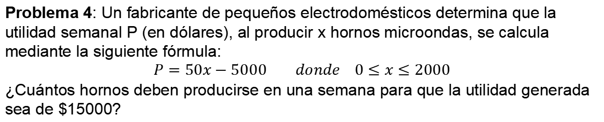
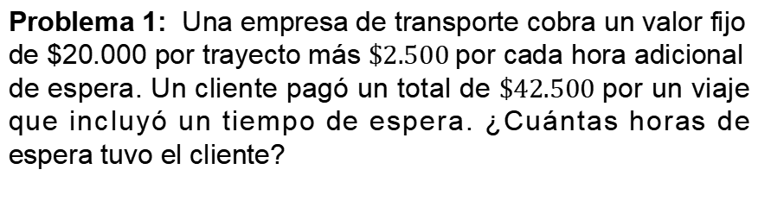
PROBLEMAS DE APLICACIÓN
Problema 1: Una empresa de transporte cobra un valor fijo de $20.000 por trayecto más $\$2.500$por cada hora adicional de espera. Un cliente pagó un total de $\$42.500$por un viaje que incluyó un tiempo de espera. ¿Cuántas horas de espera tuvo el cliente?
Problema 2: Una fábrica produce cuadernos. Cada cuaderno cuesta $4.000 en materiales y $1.500 en mano de obra. El ingreso total por cuaderno es de $7.000. La empresa desea producir cuadernos sin superar un costo total de $280.000. ¿Cuántos cuadernos como máximo puede producir sin exceder el presupuesto?
Problema 3:na empresa de mensajería cobra una tarifa fija por envío más un valor adicional por cada kilogramo de peso del paquete.
Si por un paquete de 2 kg se cobra $28.000 y por un paquete de 5 kg se cobra $46.000, determine el rango de pesos que un cliente puede enviar si desea que el costo sea menor o igual a $50.000.
Problema 4: Un fabricante de pequeños electrodomésticos determina que la utilidad semanal P (en dólares), al producir x hornos microondas, se calcula mediante la siguiente fórmula:
$$P=50x−5000 donde 0≤x≤2000$$
¿Cuántos hornos deben producirse en una semana para que la utilidad generada sea de $15000?

